Slide 1
TAXONOMIA DE BLOOM

Slide 2
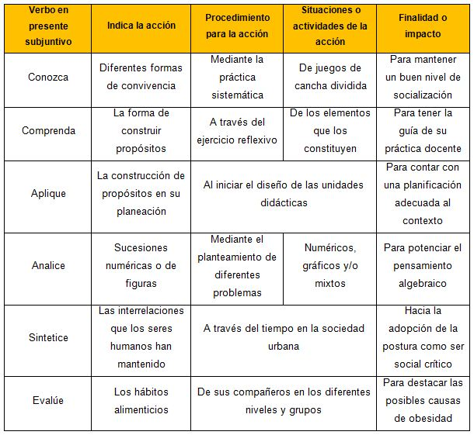

Slide 3
